Slide 1
Хөрсний шинж чанар

Slide 2
Монгол орны хөрсний хэв шинж, тархалт

Slide 3
Хөрсний тархалтын эзлэх хувь
Хөрс | Эзлэх хувь | Тархалт
Өндөр уулын | 6,9 | Өндөр уулсын оройгоор
Ой, тайгын | 8,9 | Нутгийн хойд хэсэг, Хэнтэйн уулсаар
Хээрийн ба хуурай хээрийн | 46,3 | Нутгийн зүүн ба өмнөд хэсгийн талархаг газраар
Заримдаг цөлийн | 17,1 | Гоийн бүсийн өмнө хэсгээр
Цөлийн | 11,4 | Нутгийн өмнөд хэсэг ба Алтайн цаадах говиор
Нуга, намгийн | 2,3 | Голын хөндийн нуурын эрэг цэвдэгтэй газраар
Голын татмын | 2,0 | Голын хөндийгөөр
Хужир, марз мараа | 1,7 | Хуурай газруудаар алаг цоог
Элс | 1,8 | Говь цөл, Их нууруудын хотгороор
Хад асга, мөнх цас | 0,6 | Ян сарьдаг өндөр уулын оройн хэсгээр
Нуур | 1,0 | Нуурын талбай

Slide 4
1-р баг
Өндөр уулын хөрс
2-р баг
Ой тайгын хөрс
3-р баг
Уулын нуга, нугат хээрийн хөрс
4-р баг
Хар хүрэн ба хар шороон хөрс
5-р баг
Цөлөрхөг хээрийн бор хөрс
6-р баг
Цөлийн саарал хөрс
Даалгавар 1
Хөрсний хэв шинж тус бүрийн тархалт зүй тогтлыг газрын зурагт заахад бэлдэх
Хугацаа: 5 минут

Slide 5
Асуулт
Хөрсний гол онцлогийг нэрлэнэ үү!
(хөрс бол газрын гадаргын үржил шим бүхий өнгөн үе юм)
Диаграмыг ашиглаж дүгнэлт гарга
Хөрс үүсэхэд нөлөөлөгч хүчин зүйлсийг нэрлэнэ үү!
( Уур амьсгал, эх чулуулаг, организм, газрын хотгор гүдгэр, цаг хугацаа)

Slide 6
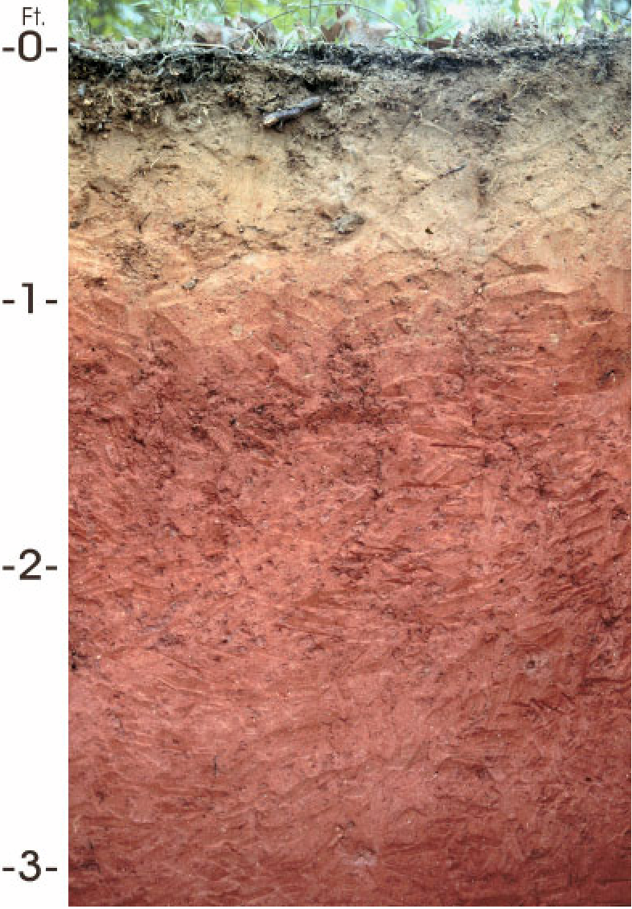
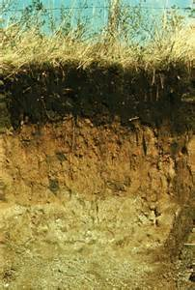
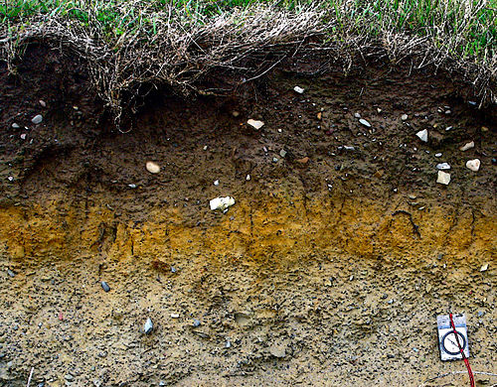
Хөрсний үе давхарга
А-үе
В-үе
С-үе

Slide 7
Хөрсний өнгө
Хөрсний өнгө нь ялзмаг ба төмрийн агууламжаас шалтгаална. Ялзмаг ихсэх тутам хар бараан, төмрийн исэл их бол улаавтар шаргал болно. Хөрсний өнгө гүн рүүгээ цайвар болох нь ялзмаг багасаж буйн илрэл юм.

Slide 8
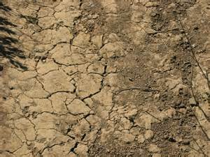
Хоёр хөрсийг хооронд нь харьцуулах
Хүйтэн орчин дахь хөрс
Нимгэн
Бүтэц муу
Физик өгөршил голлоно
Хөрс үүсэх явц удаан
Эрдэс бодис бага
Бичил биетэн ядуу
Их хүчиллэг
Ялзмаг бага
Дулаан орчин дахь хөрс
Зузаан
Бүтэц сайн
Химийн өгөршил голлоно
Хөрс үүсэх үйл явц хурдан
Эрдэс бодис элбэг
Хөрсний бичил биетэн элбэг
Хүчиллэг бага
Ялзмаг их

Slide 9
Хөрсний ширхэгийн бүрдэл
1 . Элс 2. Элсэнцэр
3. Хөнгөн шавранцар 4. Дунд шавранцар
5. Хүнд шавранцар 6. Шавар

Slide 10
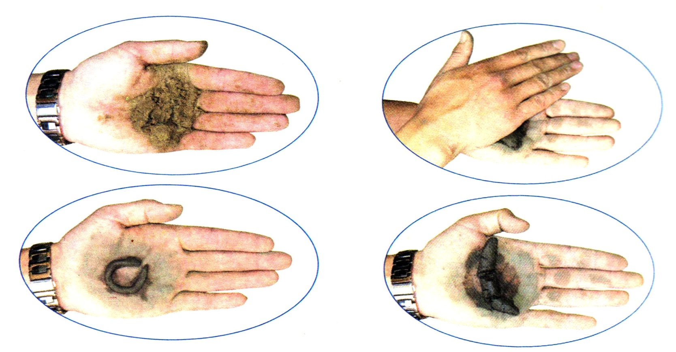
Даалгавар 2
Баг тус бүр тусгайлан бэлдсэн хөрсний дээжийн ширхэгийн бүрдэлийг тодорхойлох.

Slide 11
Даалгавар 3 даалгавар 3 Хөрсний ширхэгийн бүрдэл
1,2-р баг
Хөрсний дээжинд тоос 60%, элс 20%, шавар 80%-г эзэлдэг бол тухайн хөрсний ширхэгийн бүрдэл ямар байх вэ?
3,4-р баг
Хөрсний дээжинд тоос 20%, элс 70%, шавар 30%-г эзэлдэг бол тухайн хөрсний ширхэгийн бүрдэл ямар байх вэ?
5,6-р баг
Хөрсний дээжинд тоос 10%, элс 90%, шавар 10%-г эзэлдэг бол тухайн хөрсний ширхэгийн бүрдэл ямар байх вэ?

Slide 12
Хөрсний бүтэц
В
D
С
А. Баганан
В. Бөөгнөрсөн
С. Хавтанлаг
D. Үйрмэг

Slide 13
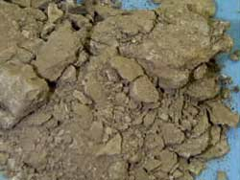
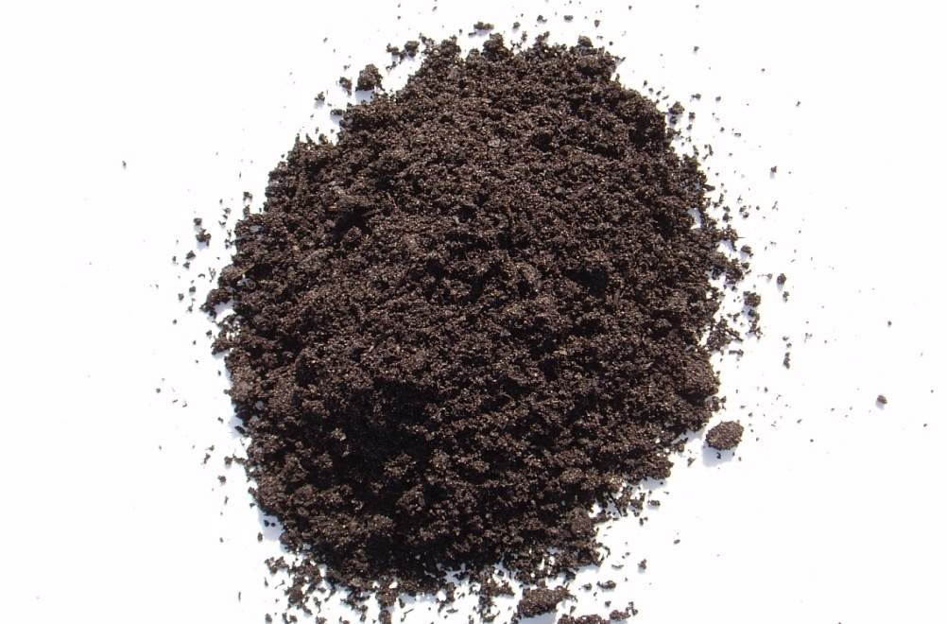
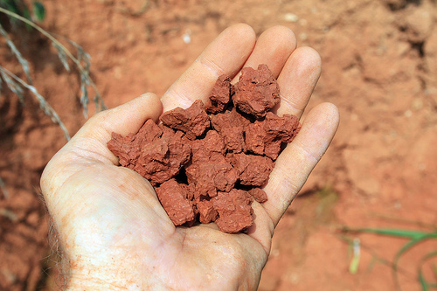
1
3
2
Зураг тус бүрийн бүтцийг тодорхойл.
1. Баганан буюу хавтанлаг
2. Бөөгнөрсөн
3. Үйрмэг

Slide 14
Хөрсний доройтол үүсч байгаа шалтгаан

Slide 15
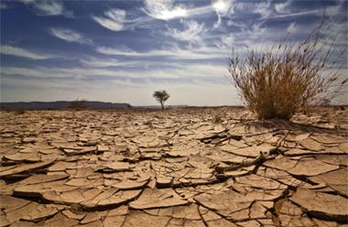

Slide 16
Шийдвэрлэх асуудал:
Хөрсний доройтолтоос хэрхэн сэргийлэх вэ?
Хөрсийг хамгаалах арга замууд

Slide 17
Хичээлд идэвхитэй оролцсонд баярлалаа.

